Slide 1
MWE 2025原稿テンプレート (タイトル) －サブタイトル－ MWE 2025 Word Template (Title) －Subtitle－ 電波 花子† 舞黒 太郎‡ 美里 次郎‡ Hanako DENPA† Taro MAIKURO‡ and Jiro MIRI‡ †東京電波大学 ‡ (株)ミリ波 Tokyo Denpa Univ. Millimeter Wave Corp. hanako@t_denpa.ac.jp, taro@t_denpa.ac.jp, jiro@milliha.co.jp

Slide 2
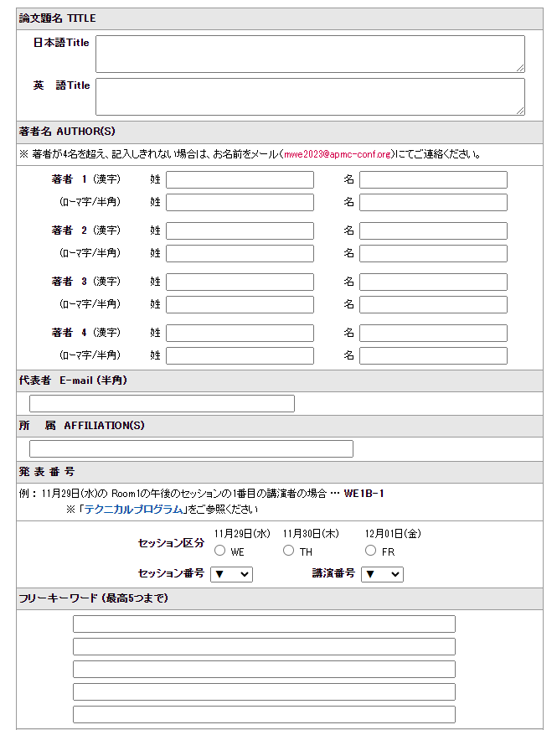
1. はじめに
MWE 2025ワークショップダイジェストはダウンロード書籍として出版いたします。
原稿が不適当であるとダイジェスト作成に支障を来しますので、必ずこの執筆要領をよくお読みになった上で原稿の執筆をお願いいたします。
MWE 2025ではダイジェスト原稿を基本的にスライド形式といたします。
1ページ目は別紙テンプレートで作成したアブストラクト原稿（PDF）を作成してください。
2ページ目以降は本テンプレートで作成したスライド原稿（PDF）を作成ください。
下記の流れで2段階提出となります。
※アブストラクトとスライドは合体せずに別々に提出ください。
MWE2025ダイジェストに掲載
アブストラクト
A4縦 PDF
スライド
16x9 PDF
（24枚以上）
スライド
16x9 PDF
（24枚以上）
スライド
16x9 PDF
（24枚以上）
有償ﾀﾞｳﾝﾛｰﾄﾞ販売
同意確認
☑
スライド
16x9 PDF
（24枚以上）
スライド
16x9 PDF
（24枚以上）
著者登録
スライド
16x9 PDF
（24枚以上）
スライド
A4 16x9 PDF
（24枚以上）
①Webシステムで登録・確認・ｱｯﾌﾟﾛｰﾄﾞ
9/1（月）締切
アブストラクトは9月以降
無償公開
②e-mailで送付
9/30（火）締切
MWE2025ダイジェストは会期前に有償ダウンロード販売

Slide 3
2. 原稿使用言語
基調講演、ワークショップは日本語または英語
（ただし、英語セッションでは必ず英語）
基礎講座、超入門講座は日本語
日本語で原稿を執筆する場合、題目、著者名、勤務先は日本語と英語を併記し、英文アブストラクトを付けてください。

Slide 4
3. 原稿枚数
1枚目はアブストラクト（A4縦PDF・別紙Wordテンプレート）
2枚目以降はスライド（ A4横PDF（16x9推奨）・本紙PPTテンプレート）
基調講演：制限なし（日本語または英語）
ワークショップ：1 講演当り24枚以上（日本語または英語）
基礎講座：1講座当り80枚以上 （日本語） 2～3名で担当の場合1講演当り30～40枚程度
超入門講座： 別途ご相談
電子ファイルの容量は5MB(基礎講座は10MB以下)を目安に作成願いします
※上記は全体のバランスを保つための目安です。
※参考 【技報形式(論文形式)】
基調講演： アブストラクト含む4枚（日本語または英語）
ワークショップ：アブストラクト含む4枚（日本語または英語）
基礎講座：アブストラクト含む10枚（日本語）

Slide 5
4. スライドの書き方
書き方に特に制限はありませんが，適切なフォント埋込みを行い正常に表示できることのご確認をお願いします。
スライドにはページ数を付与してください。
MWE 2025では昨年に引き続きダイジェスト原稿をスライド形式に変更しております。スライド形式は視覚的に見栄えは良い反面，ストーリーが見えづらい等の欠点もあります。したがって，スライド内で論点の流れ（全体構成）が見えやすいように目次付与・章立てやスライドタイトル等に工夫をお願いいたします。
従来の技報形式（論文形式）と同様に参考文献を掲載ください。特に，本講演に関する自著論文形式（論文・レター・国際会議・研究会）を参考文献として掲載ください。（上述の欠点を補うためです。）
スライドは貼り付ける画像やイラストの大きさや量によってデータサイズが左右されます。あらかじめ画像のサイズを小さくする等で容量を抑えてください。

Slide 6
5. 電子原稿
原稿の提出は2段階です。MWE 2025 Webサイト http://www.apmc-mwe.org/ の著者の皆様へ－To all the speakers－経由にて①「著者登録・有償ダウンロード販売同意・アブストラクト原稿アップロード」をされた後、②スライド原稿は、 E-mail添付(mwe2025@apmc-conf.org )にてお送りください。
なお、下記にお願いしますフォントやファイル形式の制限は、ダイジェスト編集時に発生する問題をなくし、より品質の高いものに仕上げるためのものですので、ご理解とご協力をお願いします。
ファイル形式はPDF (Adobe Acrobat)といたします。PDFファイルを作成する際に、フォント埋め込みを忘れると表示できない場合がありますので注意して下さい。投稿に関するWebサイトは7月10日頃公開予定です。
ファイル名は、セッション番号、講演番号および氏名が一目で確認できるように以下の例を参考に命名してください。
例：11月26日（水）のRoom1の午後のセッションの2番目の講演者が電波太郎の
場合、「WE1B-2 (Denpa).pdf」

Slide 7
6. 提出物および提出締切
著者登録・有償ダウンロード販売同意確認・アブストラクト原稿（PDF形式）
（Webサイト上（7月10日頃公開予定）から登録・確認・アップロードいただきます）
9月1日（月）必着
スライド原稿（PDF形式）
（mwe2025@apmc-conf.org へ E-mail添付で送付いただきます）
9月30日（火）必着
※アブストラクトは、9月１日（月）の提出後は出版に必要な処理をしてWebプログラムにて無償公開されるため，それ以降は記載内容の変更（差替）はできませんのでご留意ください。
※この時点で講演タイトル・著者は確定されますので、スライド原稿作成の際はアブストラクト記載(=Webプログラム記載)のタイトル・著者でスライド原稿を執筆ください。
※スライド原稿は、提出済のアブストラクトは含めずスライドのみで作成・提出ください。
※9月1日（月）までにアブストラクトとスライドを同時に提出する場合でも、アブストラクトはWebシステムからアップロード、スライドはメール添付で別々に提出ください。

Slide 8
7. 講演設備
講演会場では、PCと液晶プロジェクター（HDMI 接続）をご用意しております。
講演当日はUSBメモリ等でプレゼンテーションデータのみをお持ちいただいても、ご自身のPC（要HDMI端子）をご持参・ご使用いただいても、どちらでも結構です。

Slide 9
8. 注意事項
電子原稿は、来年度MWE 2026の実施準備時期にWebにて公開する場合がありますので、予めご承知おきください。
不明な点は下記問合せ先まで電子メールにてお願いいたします。

Slide 10
9.電子原稿の送付先および問合せ先
電子原稿の送付先
MWE 2025電子原稿受付担当：矢崎
E-mail: mwe2025@apmc-conf.org
その他MWE 2025全般の問合せ先
電子情報通信学会APMC国内員会／
MWE 2025事務局
㈱リアルコミュニケーションズ 担当：相澤
E-mail: aizawa@apmc-mwe.org
TEL: 047-309-3616

Slide 11
10. 文献および著者紹介
従来の技報形式と同様に参考文献を掲載ください。
[1] (雑誌の場合) 著者名，“標題，”雑誌名，巻，号，pp.を付けて始め－終りのページ，月(英語)年.
[2] (雑誌例1) 山上一郎，山下二郎，“パラメトリック増幅器，”信学論(B), vol.J62-B, no.1, pp.20-27, Jan.1979.
[3] (雑誌例2) W. Rice, A. C. Wine, and B. D. Grain, diffusion of impurities during epitaxy, Proc. IEEE, vol.52, no.3, pp.284-290, March 1964.
[4] (著書，編書の場合) 著者名，書名，編者名，発行所，発行都市名，発行年．
[5] (著書，編書例1) 山田太郎，移動通信，木村次郎（編），pp.21-41,（社）電子情報通信学会，東京，1989．
[6] (著書，編書例2) H. Tong, Nonlinear Time Series: A Dynamical System Approach, J. B. Elsner, ed., Oxford University Press, Oxford, 1990.
[7] (著書の一部を引用する場合) 著者名，“標題，”書名，編者名，章番号またはpp.を付けて始め－終りのページ，発行所，発行都市名，発行年．
[8] (著書の一部引用例1) 山田太郎，“周波数の有効利用，”移動通信，木村次郎（編），pp.21-41，（社）電子情報通信学会，1989．
[9] (著書の一部引用例2) H. K. Hartline, A. B. Smith, and F. Ratlliff, Inhibitoryinteraction in the retina, in Handbook of Sensory Physiology, ed. M. G. F. Fuortes, pp.381-390, Springer-Verlag, Berlin.
[10] (国際会議の場合) 著者名，“表題，”会議名，no.を付けて論文番号，pp.を付けて始め－終りのページ，都市名，国名，月（英語）年．
[11] (国際会議例) Y. Yamamoto, S. Machida, and K. Igeta, “Micro-cavity semiconductors with enhanced spontaneous emission, ” Proc. 16th European Conf. on Opt. Commun., no.MoF4.6, pp.3-13, Amsterdam, The Netherlands, Sept.1990.
[12] (国内大会，研究会論文集の場合) 著者名，“標題，”学会論文集名，分冊または号，no.を付けて論文番号，pp.を付けて始め－終りのページ，月（英語）年．
[13] (国内大会，研究会論文集例) 川上三郎，川口四郎，“紫外域半導体レーザ，”1995信学全大，分冊2,no.SB2-1,pp.20-21,Sept.1995.
電波 花子 東京電波大学工学部 教授，hanako@t_denpa.ac.jp
舞黒 太郎 東京電波大学工学部 准教授，taro@t_denpa.ac.jp
美里 次郎 株式会社ミリ波 開発部 主任研究員，jiro@milliha.co.jp

